Slide 1
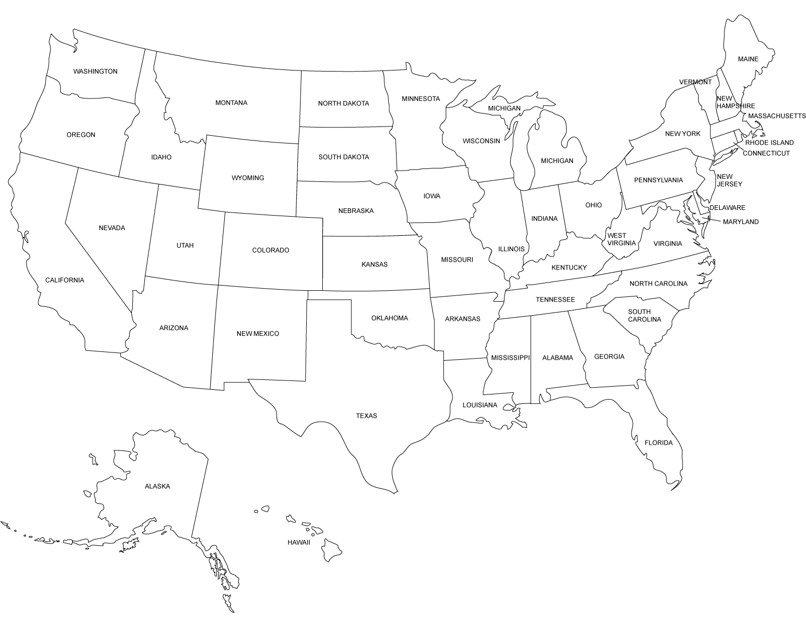
1969: Pentagon entwickelt ARPANET für Militär und Forschung, vorgänger des heutigen Internets

Slide 2
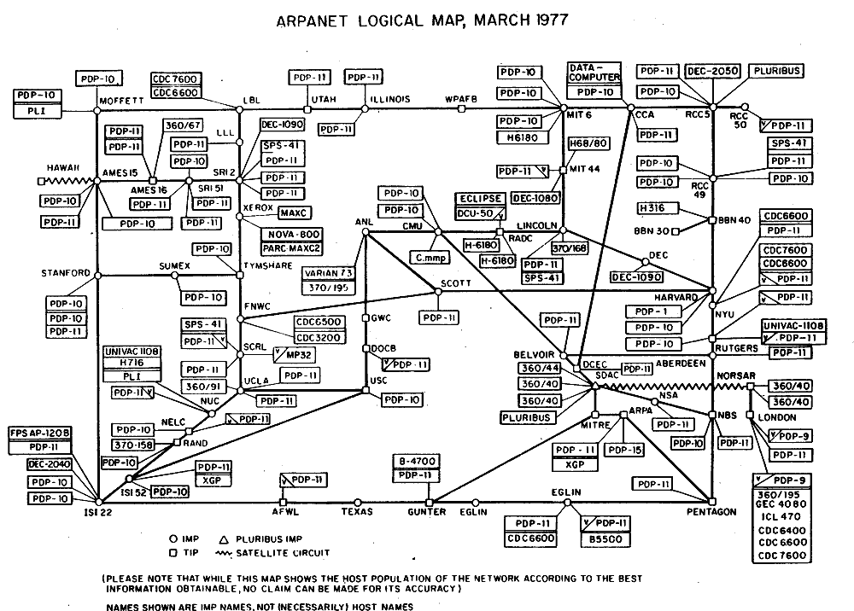
Das Netzwerk wächst sehr schnell.
Es werden Methoden gesucht um die vielen IP-Adressen zu verwalten.

Slide 3
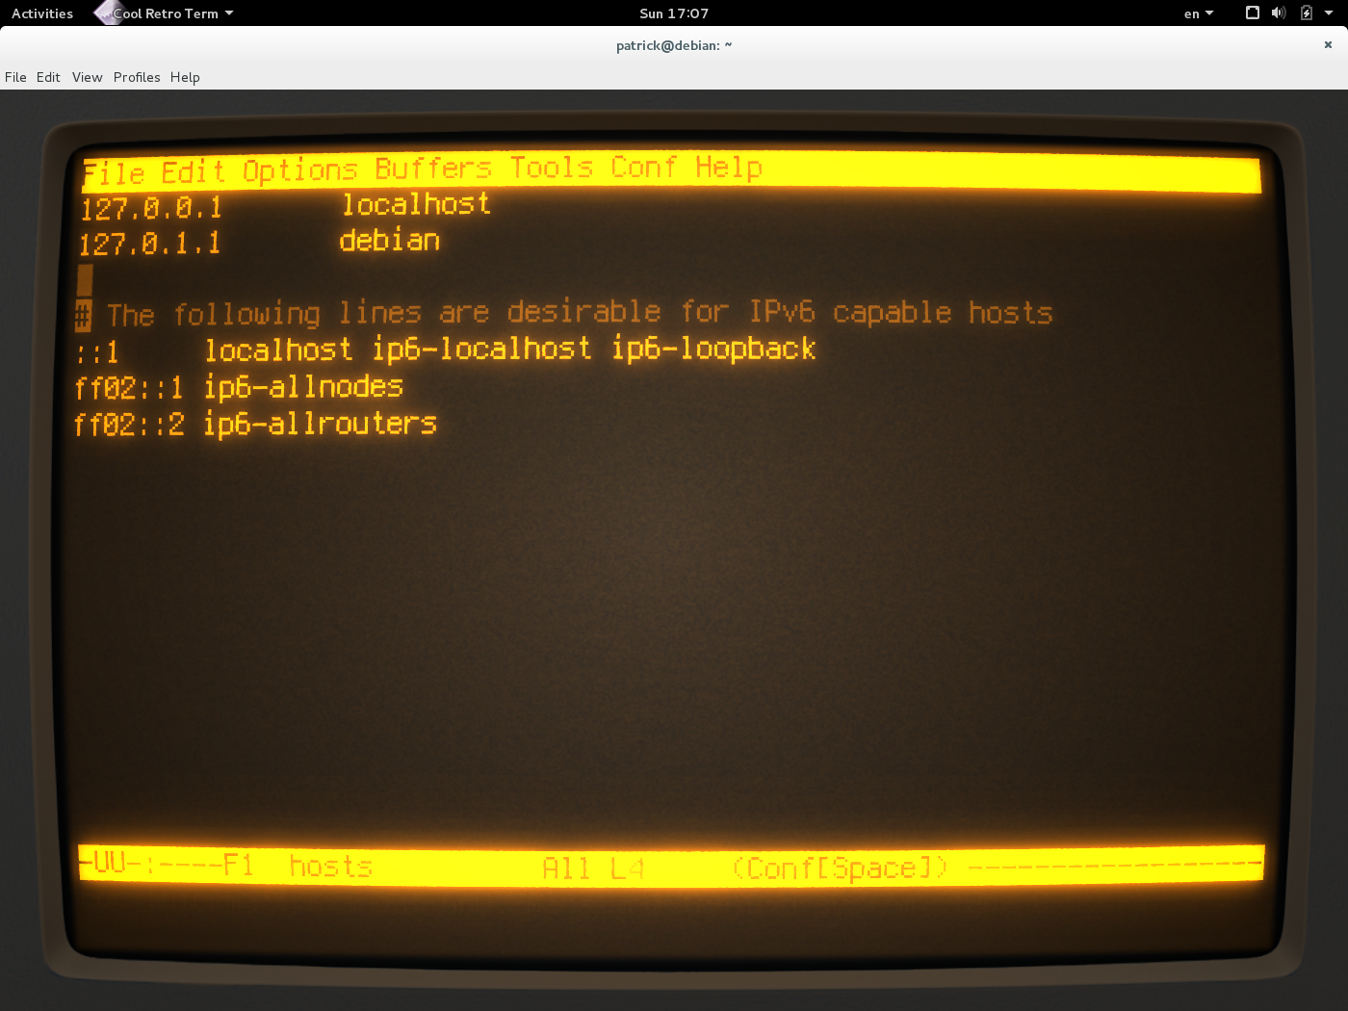
1970er: Das Stanford Research Institute erfindet das hosts file
/etc/hosts
Damit können IP-Adressen auf selbst definierte namen gemapt warden.

Slide 4

Aber: Das hosts file ist unpraktisch
Es ist nicht zentral gespeichert und wird auch nie automatisch synchronisiert
d.h. es ist sehr fehleranfällig
Host 1
Host 2
/etc/hosts
123.234.43.63 mit.edu
23.35.163.234 nyu.edu
74.243.123.63 berkeley.edu
/etc/hosts
123.234.43.63 mit.edu
74.243.123.36 berkeley.edu
Fehler und nicht Liste vollständig

Slide 5
1984: An der University of California Berkeley wird der erste UNIX DNS Server entwickelt.
1984: Diese Software mit dem Namen Berkeley Internet Name Domain (BIND) verbreitete sich schnell und ist noch heute auf UNIX Systemen de-facto Standard
1983: An der University of California Irvine wird DNS entwickelt und ein erster Server implementiert.

